Slide 1
Nível Médio
Completa as 4 perguntas do nível Médio. Cada pergunta é um passo para seres melhor!
Início
Jogar!

Slide 2
Quiz TIC
Médio
1
Por que razão uma aplicação pode ser decomposta de maneiras diferentes?
A
Porque apenas uma decomposição é cientificamente permitida
B
Porque cada abordagem serve um objectivo de análise diferente
C
Porque a interface determina sempre a arquitectura
D
Porque os programadores não usam modelos

Slide 3



Quiz TIC
PARABÉNS!
Resposta correcta!
B) Porque cada abordagem serve um objectivo de análise diferente
:Camadas, MVC, elementos da experiência e perspectiva de autoria respondem a necessidades diferentes.
PRÓXIMO

Slide 4


Quiz TIC
OPS!
Resposta incorrecta.
B) Porque cada abordagem serve um objectivo de análise diferente
:Camadas, MVC, elementos da experiência e perspectiva de autoria respondem a necessidades diferentes.
PRÓXIMO

Slide 5
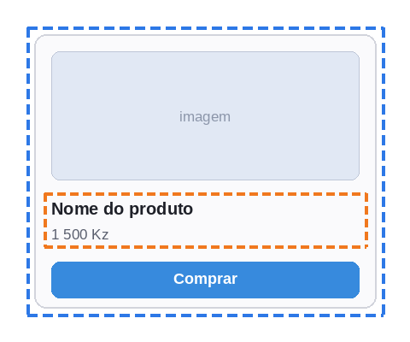
Quiz TIC
Médio
1
2
Observe a imagem ao lado. Um cartão de produto mantém o mesmo formato, mas muda de nome e preço. O que mudou?
A
O conteúdo
B
O componente
C
O palco
D
A publicação

Slide 6
Quiz TIC
PARABÉNS!
Resposta correcta!
O conteúdo
:O componente é a estrutura reutilizável; o conteúdo interno pode mudar sem alterar o componente.
PRÓXIMO

Slide 7
Quiz TIC
OPS!
Resposta incorrecta.
O conteúdo
:O componente é a estrutura reutilizável; o conteúdo interno pode mudar sem alterar o componente.
PRÓXIMO

Slide 8
Quiz TIC
Médio
1
2
3
Qual é a diferença entre UI e UX?
A
UX refere-se somente à cor dos botões
B
UI e UX são exactamente sinónimos em todos os contextos
C
UI é apenas programação; UX é apenas publicidade
D
UI concentra-se na interface; UX abrange a experiência global do utilizador

Slide 9
Quiz TIC
PARABÉNS!
Resposta correcta!
D) UI concentra-se na interface; UX abrange a experiência
global do utilizador
:UI trata dos elementos de interface; UX inclui facilidade, emoções, eficiência, confiança e contexto de uso.
PRÓXIMO

Slide 10
Quiz TIC
OPS!
Resposta incorrecta.
D) UI concentra-se na interface; UX abrange a experiência global do utilizador
:UI trata dos elementos de interface; UX inclui facilidade, emoções, eficiência, confiança e contexto de uso.
PRÓXIMO

Slide 11
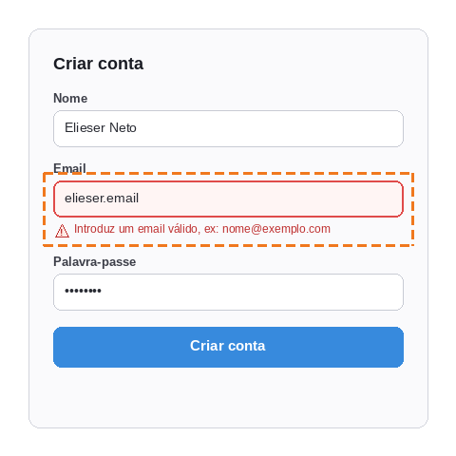
Quiz TIC
Médio
1
2
3
4
Um formulário apresenta mensagens de erro específicas junto ao campo incorrecto. Que vantagem existe?
A
Torna a interface necessariamente mais complexa
B
Impede qualquer nova tentativa
C
Ajuda o utilizador a identificar e corrigir o problema
D
Substitui completamente os testes

Slide 12
Quiz TIC
PARABÉNS!
Resposta correcta!
C) Ajuda o utilizador a identificar e corrigir o problema
:Mensagens específicas e próximas do campo facilitam a recuperação de erros.
PRÓXIMO

Slide 13
Quiz TIC
OPS!
Resposta incorrecta.
C) Ajuda o utilizador a identificar e corrigir o problema
:Mensagens específicas e próximas do campo facilitam a recuperação de erros.
PRÓXIMO

Slide 14



Quiz TIC
Nível Concluído
Médio
Completaste as 4 perguntas do nível Médio. Cada pergunta é um passo para seres melhor!
Próximo Nível
REPETIR NÍVEL

